Slide 1
SuperComputação
Aula 2 – Detalhes de implementação e desempenho
2020 – Engenharia
Luciano Soares <lpsoares@insper.edu.br>
Igor Montagner <igorsm1@insper.edu.br>

Slide 2
Hoje
Implementação vs algoritmo

Slide 3
Implementação e Algoritmo

Slide 4
Algoritmo

Slide 5
Algoritmo
"Sequência finita de passos executáveis que resolve um problema"

Slide 6
Implementação

Slide 7
Implementação
"Transformação de um algoritmo em um programa executável"

Slide 8
Quanto tempo um programa demora?
Algoritmo:
complexidade computacional (classes de algoritmos)
estruturas de dados (abstratas)
provado matematicamente, não muda
Implementação:
medido em segundos, para uma certa entrada
tecnologia usadas (linguagens de programação, bibliotecas)
hardware usado
Clock de CPU e RAM, tamanho do Cache
# de núcleos
imprecisão

Slide 9
Quanto tempo um programa demora?
SuperComputação começa quando Desafios de Programação acaba
Já temos
um bom algoritmo (complexidade computacional)
estruturas de dados eficientes
uma implementação inocente desse algoritmo

Slide 10
Atividade prática
Começando SuperComputação
Implementar algoritmos simples usando recursos de C++
Deixar nosso código minimamente organizado usando referências

Slide 11
Atividade prática
20 minutos para Parte 1 - Alocação de memória ....

Slide 12
Atividade prática
30 minutos para Parte 2 e 3 ....

Slide 13
Atividade prática
10 minutos para Parte 4 ....

Slide 14
Fechamento
Nossa otimização não funcionou, por que?
Medir quanto tempo cada função demora?
Nossa função ficou mais rápida? Se sim, quanto? Se não, por que?

Slide 15
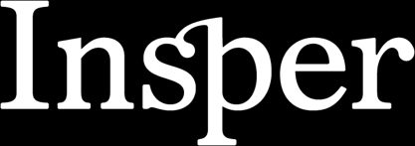
www.insper.edu.br

